Slide 1
الوحدة الثانية
استخدام الوسائط المتعددة

Slide 2
برامج أخرى

Slide 3
تتوفر الكثير من التطبيقات المجانية لتحرير الصور؛ حيث يمكنك تنزيلها على الأجهزة اللوحية أو الهواتف الذكية

Slide 4
أدوبي فوتوشوب إكسبرس لنظام تشغيل آي أو إس (adobe PS express for iOS

Slide 5
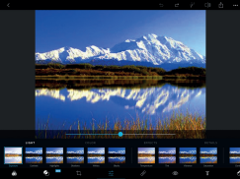
يمكنك استخدام تطبيق أدوبي فوتوشوب إكسبرس لتحرير الصور في أجهزة الأيفون والأيباد.

Slide 6
بيكس آرت لنظام جوجل أندرويد (picsart for google android)

Slide 7
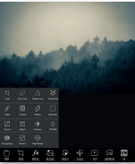
يمكنك تنزيل تطبيق بيكس ارت لتحرير الصور على الأجهزة التي تعمل بنظام أندرويد (android).

Slide 8
برامج تحرير الصور عبر الإنترنت

Slide 9
إذا اردت تجنب تثبيت برنامج تحرير للصور على الحاسب الخاص بك، يمكنك الاستعانة بأحد المواقع الخاصة بتحرير الصور عبر الويب وذلك باستخدام متصفح الويب على جهازك، يمكنك زيارة الموقع http://pizap.com

Slide 10
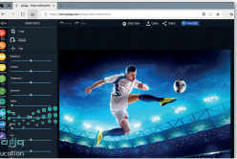

Slide 11
في الختام

Slide 12
جدول المهارات

Slide 13
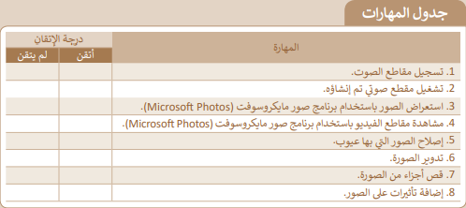

Slide 14
عمل جماعي

Slide 15
قم بتشكيل فريق مع مجموعة من زملائك، ثم ابحثوا عن صور لمنتخب السعودية لكرة القدم. قم مع الفريق بتحرير تلك الصور وإصلاح العيوب كالعين الحمراء وغيرها وكذلك، إضافة بعض التأثيرات على الصور. أخيرا قوموا باختيار أفضل خمس صور وطباعتها ومشاركتها مع المجموعات الأخرى في الصف .
يمكن للمجموعات المختلفة التصويت على الصور التي تتم مشاركتها، ومنح كل صورة درجة من 1 إلى 10، ثم جمع النقاط لكل مجموعة، واختيار المجموعة الفائزة بالعدد الأكبر من الدرجات

Slide 16
المصطلحات

Slide 17
